Slide 1
Session Layer
BASIC COMPUTER NETWORK
Week - 12
Universitas Kristen Wira Wacana Sumba
Lecturer - Fajar Hariadi

Slide 2
BASIC COMPUTER NETWORK
  Contents
1
Session Layer
2
Layer 2 Tunneling Protocol (L2TP)
3
Structured Query Language (SQL)

Slide 3
Session Layer
  01

Slide 4
Session Layer
Session layer merupakan lapisan ke-5 dari OSI Layer
Layer ini berfungsi untuk menjalin komunikasi antara satu aplikasi dengan aplikasi pada komputer lain dengan jalan menjalin session di antara aplikasi
Secara garis besar layer berfungsi untuk menjalin, menjaga, sinkronisasi, dan memutuskan session
di antara kedua aplikasi yang berjalan
di komputer yang berbeda melalui
jaringan komputer

Slide 5
Session Layer
Hal pertama yang dilakukan oleh session layer adalah memetakan antara session address dan shipping address
Session address merupakan nomor port yang digunakan untuk menjali komunikasi antara aplikasi yang bertukar data
Shipping address merupakan ip address dari komputer asal dan tujuan pengiriman data
Selanjutnya session layer akan menggunakan
layanan dari transport layer untuk
membentuk kanal komunikasi

Slide 6
Session Layer
Setelah kanal komunikasi terbentuk selanjutnya dilakukan transfer data melalui kanal yang terbentuk
Pada saat proses pengiriman data, session layer akan berusaha menjaga komunikasinya tetap terjalin, berusaha untuk me-recovery koneksi bila koneksi putus dan membuat checkpoint agar pengiriman data yang putus di tengah tidak
perlu melakukan pengiriman dari awal kembali
Setelah seluruh data selesai dikirim, session
layer akan menutup koneksi antara kedua pihak

Slide 7
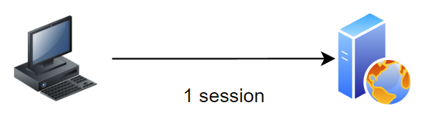
Session
Contohnya 1 web server yang dapat diakses untuk menyediakan informasi secara utuh
Session layer dapat membentuk 1 buah session dengan dari 1 aplikasi ke aplikasi yang berjalan di komputer lain

Slide 8
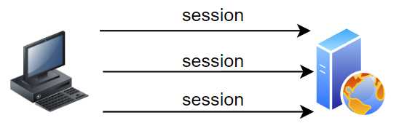
Session
Contohnya 1 FTP server yang memiliki kemampuan untuk menyediakan multiple akses secara bersamaan
Session layer dapat membentuk multiple session kepada 1 komputer untuk pengiriman data yang berukuran cukup besar, sehingga pengiriman dapat lebih cepat

Slide 9
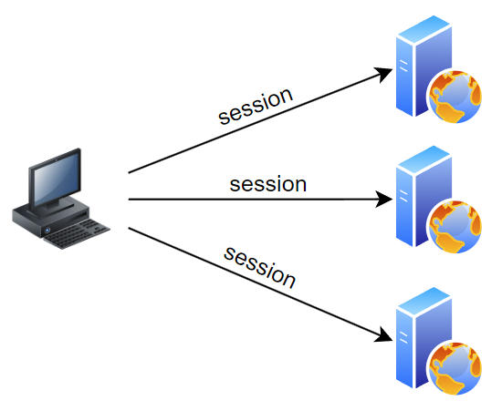
Session
Contohnya sebuah web browser mengakses halaman web yang memiliki beberapa komponen yang berbeda, misalnya css, javascript, dan HTML atau databasenya memiliki server masing-masing
1 aplikasi juga dapat membuat beberapa session ke beberapa komputer yang berbeda

Slide 10
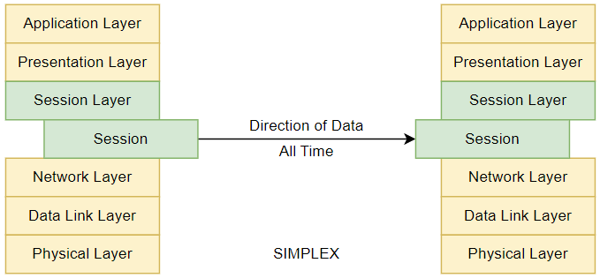
Simplex
Contohnya dari aplikasi OBS ke streaming server seperti youtube atau facebook
Pengiriman data antar aplikasi hanya berlangsung satu arah

Slide 11
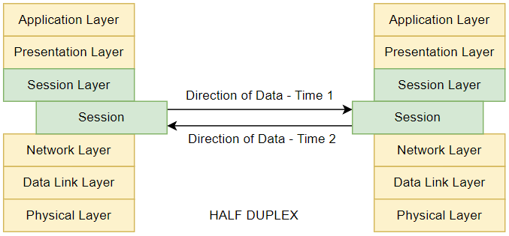
Half Duplex
Contohnya pertukaran data antara android app dengan smartwatch
Pengiriman data antar aplikasi dapat berlangsung dua arah namun dilakukan secara bergantian

Slide 12
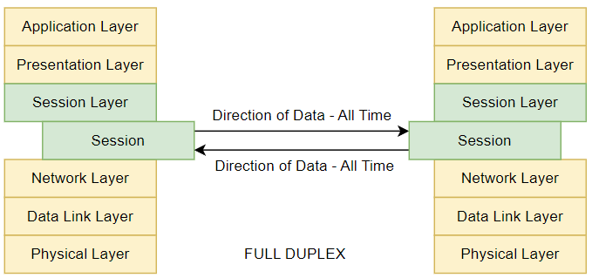
Full Duplex
Contohnya game online
Pengiriman data antar aplikasi dapat berlangsung dua arah secara bersamaan

Slide 13
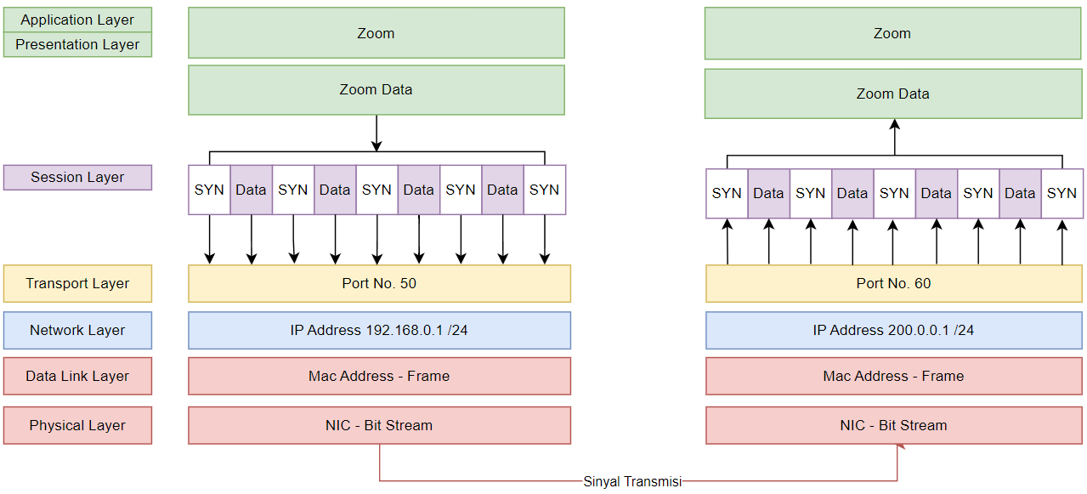
Synchronization and checkpoint
Apabila session
terganggu, perangkat dapat melanjutkan transfer data dari checkpoint
terakhir.
Untuk memastikan bagian mana dari data yang telah ditransfer dan diterima session layer meletakkan checkpoint di sela-sela data

Slide 14
Layer 2 Tunneling Protocol
(L2TP)
  02

Slide 15
L2TP
Layer Two Tunneling Protocol (L2TP) merupakan protokol yang digunakan untuk membentuk Virtual Private Network.
Protocol ini memungkinkan untuk mengirimkan tipe data layer 2 (Frame) melalui jaringan layer 3 dengan membentuk terowongan antar jaringan yang sering disebut dengan Tunell
Pengiriman frame melalui tunnel ini melalui proses enkapsulasi dan dikirim melalui jaringan internet, yang menyebabkan
walaupun berada dalam jaringan yang berbeda,
frame yang dikirimkan akan dianggap sebagai
frame yang bersumber dari jaringan yang sama
dengan jaringan tujuan

Slide 16
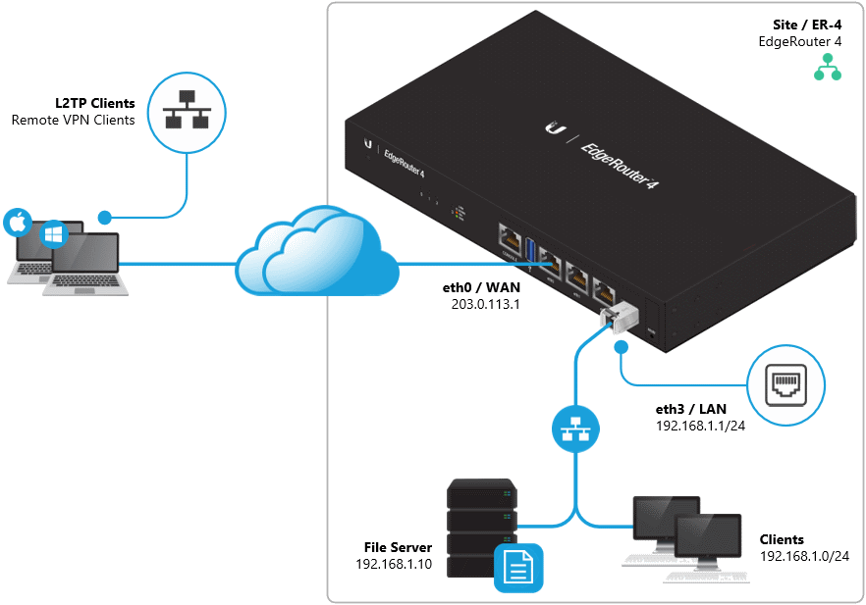
VPN
Dengan koneksi VPN yang dibentuk melalui L2TP maka frame yang dikirim melalui internet akan dianggap sebagai frame yang berasal dengan jaringan yang sama pada VPN Server
Source: https://help.ui.com/hc/en-us/articles/204950294-EdgeRouter-L2TP-IPsec-VPN-Server

Slide 17
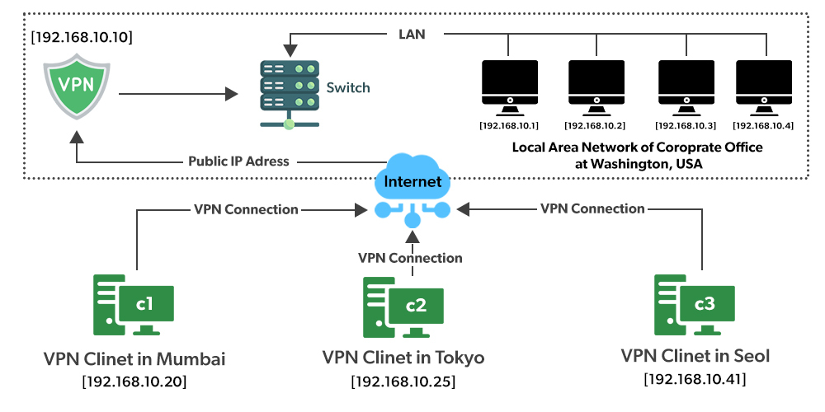
VPN
Setelah frame dianggap berasal dari jaringan yang sama dengan VPN Server, VPN client dimana pun berada dengan IP public apa pun dapat mengakses berbagai macam resources yang dianggap private
Source: https://www.geeksforgeeks.org/difference-between-virtual-private-network-vpn-and-proxy/

Slide 18
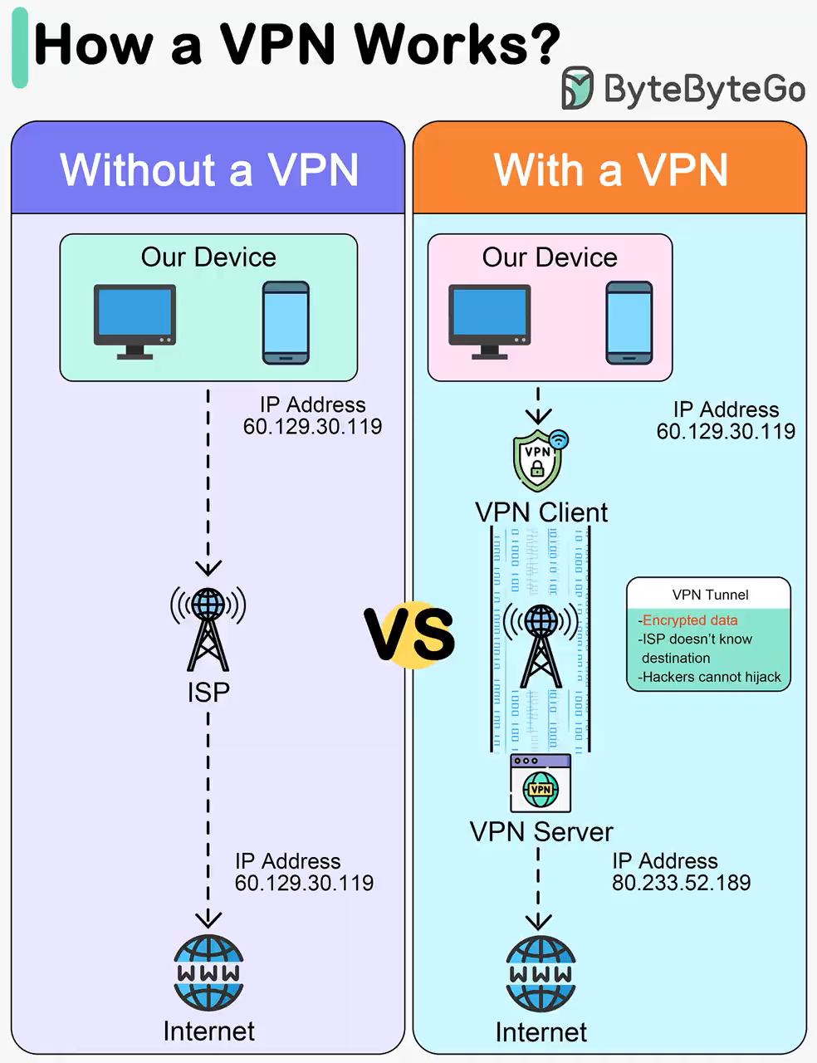
VPN
Dengan VPN akses menuju internet tidak langsung berasal dari perangkat yang kita gunakan
Akses akan dianggap berasal dari jaringan yang sama dengan jaringan pada Server VPN
Source: https://x.com/alexxubyte/status/1753089419438166268

Slide 19
L2TP components
L2TP Access Concentrator (LAC)
LAC menerima data dari remote devices dan mem-routing data tersebut menuju ke L2TP Network Server (LNS). LAC melakukan negosiasi koneksi Point to Point (PPP) untuk mengirimkan frames.
L2TP Network Server (LNS)
LNS pada sisi server bertindak sebagai termination
point untuk session koneksi PPP. LNS akan menjadi
gateway antara jaringan public dan private dan
melakukan filter terhadap mana traffic yang berhak
mengakses resources yang sifatnya private

Slide 20
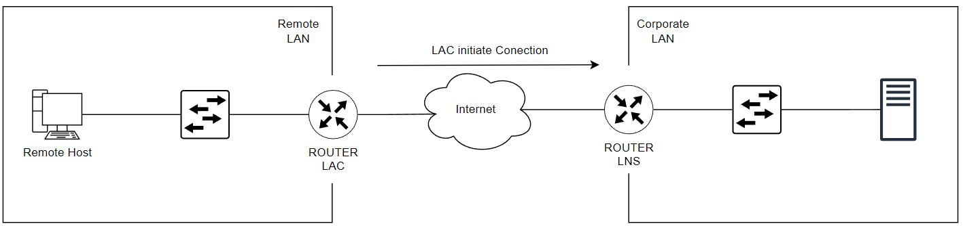
L2TP Works
Client/LAC akan menginisiasi koneksi dengan LNS melalui proses autentikasi berupa username dan password

Slide 21
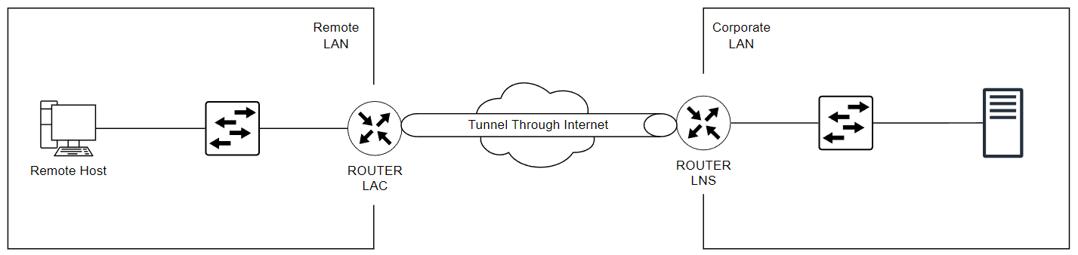
L2TP Works
Selanjutnya ketika autentikasi berhasil akan terbentuk tunnel
LNS akan menghapus header encapsulation yang dilakukan oleh LAC dan meneruskan frame ke dalam jaringan lokal corporate

Slide 22
Structured Query Language
(SQL)
  03

Slide 23
SQL
Structured Query Language (SQL) merupakan bahasa kueri terstruktur yang membuat session untuk melakukan transaksi menyimpan dan memproses informasi dalam basis data relasional.
Sebuah basis data relasional menyimpan informasi dalam bentuk tabel, dengan baris dan kolom yang mewakili atribut data yang berbeda serta berbagai hubungan antara nilai data.
Pernyataan SQL untuk menyimpan, memperbarui,
menghapus, mencari, dan mengambil informasi dari
basis data.
Database pada SQL sendiri merupakan kumpulan data
yang memiliki bentuk tabel

Slide 24
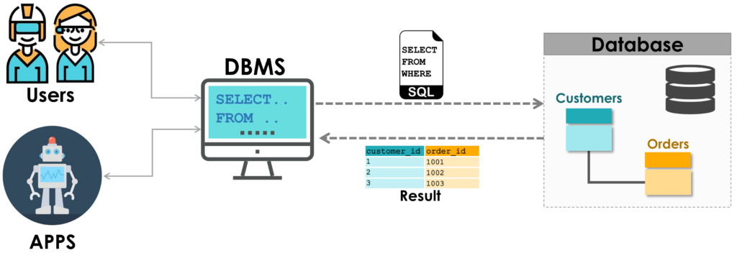
SQL
Sistem manajemen basis data relasional menggunakan bahasa kueri terstruktur (SQL) untuk menyimpan dan mengelola data.
Sistem ini menyimpan beberapa tabel basis data yang saling berhubungan satu sama lain.
MS SQL Server, MySQL, atau MS Access adalah contoh sistem manajemen basis data relasional.
Source: https://www.datawithbaraa.com/sql-introduction/

Slide 25
SQL Tabel
Tabel SQL adalah elemen dasar dari basis data relasional.
Tabel basis data SQL terdiri dari baris dan kolom.
Database engineer menciptakan hubungan antara beberapa tabel basis data untuk mengoptimalkan ruang penyimpanan data.
Misalnya, rekayasawan basis data membuat tabel SQL untuk produk di sebuah toko:
ID Produk | Nama Produk | ID Warna
0001 | Kasur | Warna 1
0002 | Bantal | Warna 2
ID Warna | Nama Warna
Warna 1 | Biru
Warna 2 | Merah

Slide 26
Pernyataan SQL
Pernyataan SQL atau kueri SQL adalah instruksi valid yang dipahami oleh sistem manajemen basis data relasional.
Elemen bahasa SQL adalah komponen, seperti pengidentifikasi, variabel, dan kondisi pencarian yang membentuk pernyataan SQL yang benar.
Misalnya, pernyataan SQL berikut menggunakan perintah INSERT SQL untuk menyimpan Kasur Merek Big Foam, dengan harga 500000, ke dalam tabel bernama Mattress_table, dengan nama kolom brand_name dan harga :
INSERT INTO mattress_table (brand_name, harga)
VALUES(‘Big Foam’,’500000’);

Slide 27
Prosedur
Prosedur adalah kumpulan dari satu atau lebih pernyataan SQL yang disimpan dalam basis data relasional.
Developer perangkat lunak menggunakan prosedur tersimpan untuk meningkatkan efisiensi dan performa.
Misalnya, mereka dapat membuat prosedur tersimpan untuk memperbarui tabel penjualan alih-alih menulis pernyataan SQL yang sama di aplikasi yang berbeda.
Query
CREATE PROCEDURE SelectAllCustomers
AS
SELECT * FROM Customers
GO;
Procedure
EXEC SelectAllCustomers;

Slide 28
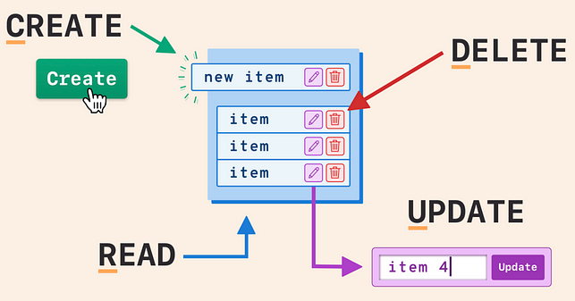
CRUD
Operasi yang dijalankan pada database biasanya dibagi menjadi 4 yaitu;
CREATE
READ
UPDATE
DELETE
Source : https://medium.com/geekculture/crud-operations-explained-2a44096e9c88

Slide 29
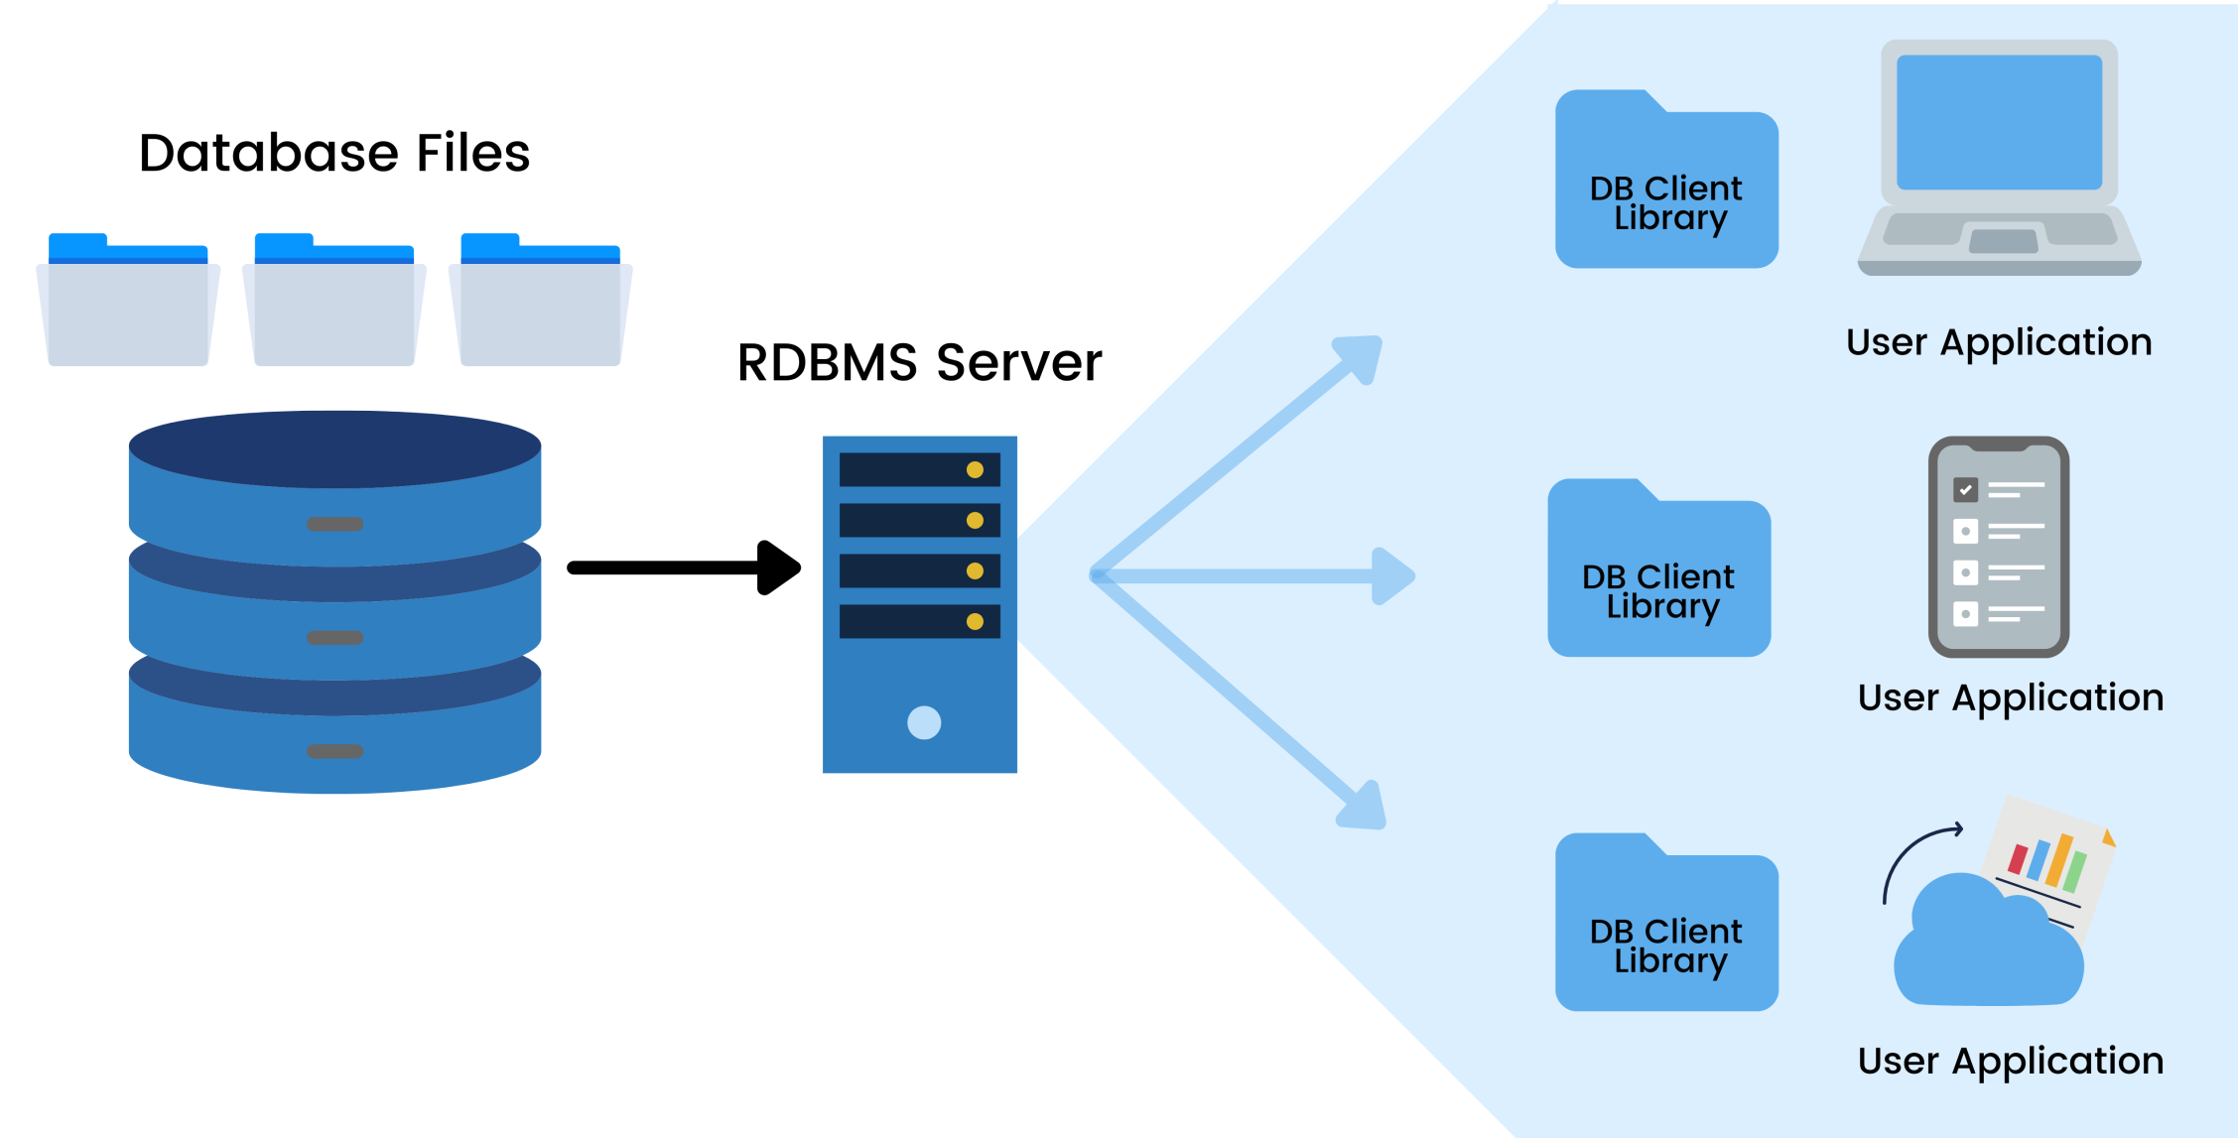
Database to Multiple Platform
Database yang sama dapat dipergunakan oleh beberapa aplikasi yang berbeda
Setiap aplikasi akan membuat session masing-masing untuk mengakses database
Source : https://nexnetsolutions.com/solutions/telecom-service-provider/relational-database-management-system-rdbms/

Slide 30
Referensi
Ubiquiti, Inc (Accessed: 2024, October 30). EdgeRouter - L2TP IPsec VPN Server. https://help.ui.com/hc/en-us/articles/204950294-EdgeRouter-L2TP-IPsec-VPN-Server
GeeksForGeeks(Accessed: 2024, October 30). Difference Between Virtual Private Network (VPN) and Proxy Server. https://www.geeksforgeeks.org/difference-between-virtual-private-network-vpn-and-proxy/
Alex Lu (Accessed: 2024, October 30). How does a VPN work?. https://x.com/alexxubyte/status/1753089419438166268
Baraa Khatib Salkini (Accessed: 2024, October 30).
SQL Introduction.
https://www.datawithbaraa.com/sql-introduction/

Slide 31
Referensi
Avelon Pang (Accessed: 2024, October 30). CRUD Operations Explained. https://medium.com/geekculture/crud-operations-explained-2a44096e9c88
Nex Net Solutions (Accessed: 2024, October 20). Relational Database Management System - RDBMS. https://nexnetsolutions.com/solutions/telecom-service-provider/relational-database-management-system-rdbms/

Slide 32

Presentation Layer
  Week 13

